Slide 1
Парсуна-ранний «примитивный» жанр портрета в Русском царстве, в своих живописных средствах находившийся в зависимости от иконописи. Первоначально синоним современного понятия портрет вне зависимости от стиля, техники изображения, места и времени написания, искажение слова «персона», которым в XVII веке назывались светские портреты.

Slide 2
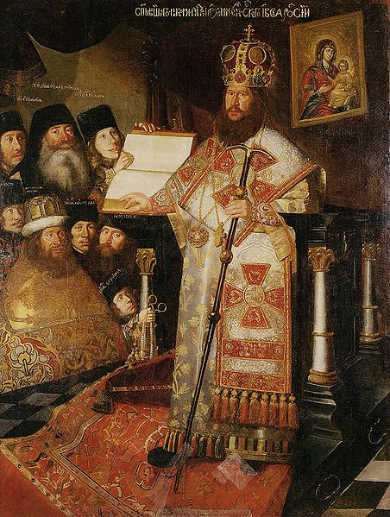
Патриарх Никон с клиром.

Slide 3
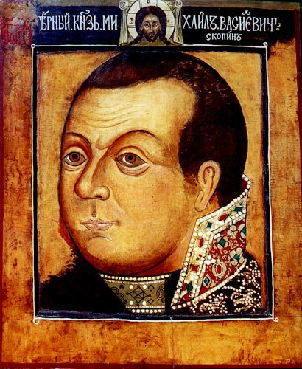
Михаил Скопин – Шуйский

Slide 4
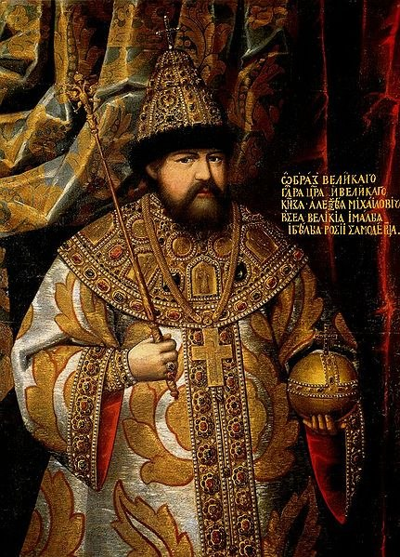
Царь Алексей Михайлович

Slide 5
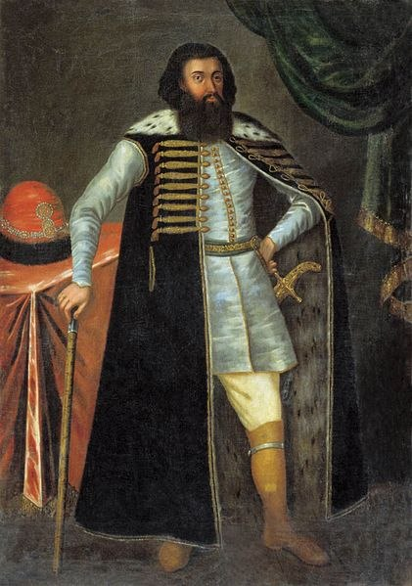
Князь Иван Борисович Репин

Slide 6
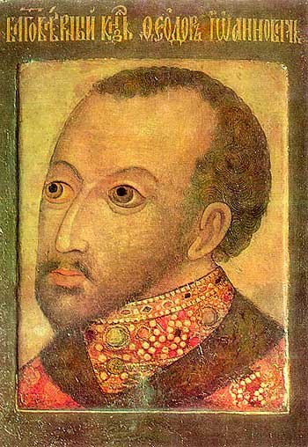
Благоверный князь Федор Иоаннович

Slide 7
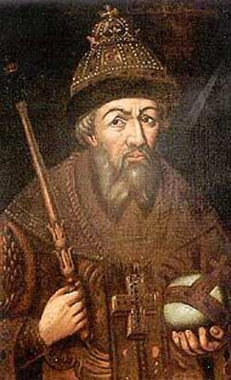
Иван Грозный

Slide 8
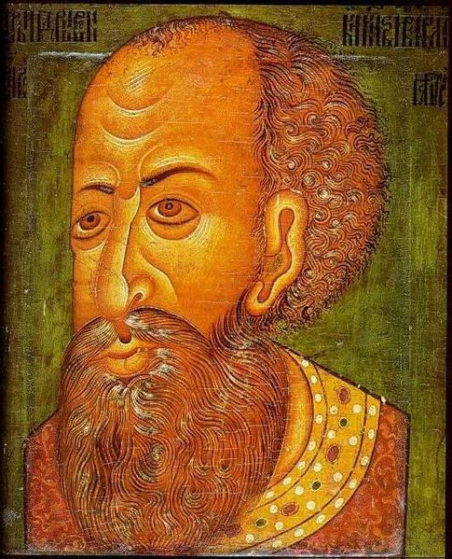
Иван Грозный

Slide 9
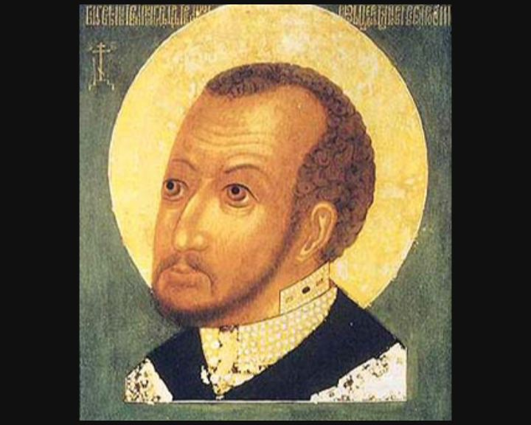
Царь Федор Иоаннович

Slide 10
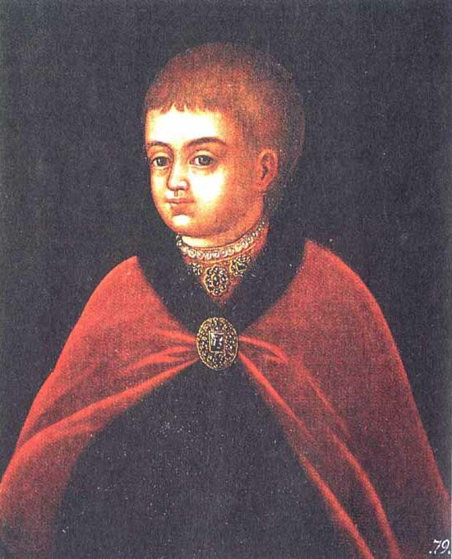
Петр Первый

Slide 11
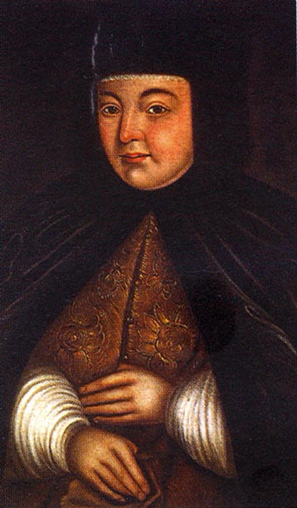
Наталья Кирилловна Нарышкина

Slide 12
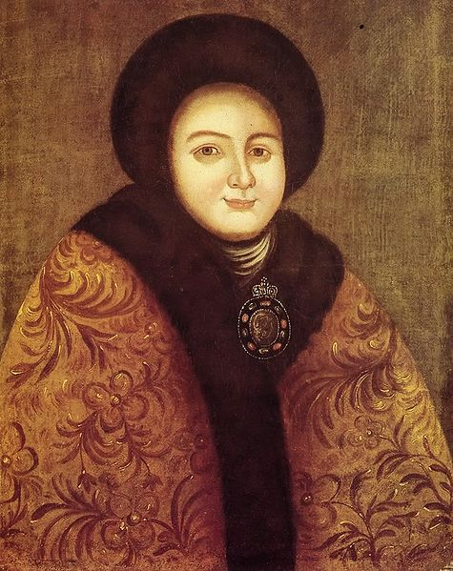
Евдокия Федоровна Лопухина

